Slide 1
Sicosociología de las organizaciones
Comportamiento Humano en las organizaciones
Roberto palacios
2019

Slide 2
Historia de la psicosociología
1880
Corriente clásica o racionalista
Énfasis en el “Músculo”
1930
Enfoque de relaciones humanas
Énfasis en el “Corazón”
1950
Sicosociología de las Organizaciones
Énfasis en el “Agente”
Lo social (como rasgo organizacional) no es un dominio especial o un tipo de sustancia, sino un movimiento muy peculiar de re-asociación y ensamblado, en donde no hay ningún componente establecido que pueda usarse como punto de partida incontrovertible.
El énfasis centrados exclusivamente en aspectos materiales o simbólicos deja al margen las interacciones a las que los agentes dan vida por medio del habito.

Slide 3
El dilema Estructuralismo vs
Subjetivismo
Organización
Determina la
conducta del individuo
Sujeto
La voluntad del
individuo da vida a la organización
La organización no es un sistema
funcional ni estático o fijado en el tiempo solamente, sino un sistema cultural, simbólico e imaginario.
Son justamente las transformaciones permanentes que experimenta el sistema de reglas, coerciones y el juego de poder que ello supone, lo que lleva a reconocer a las organizaciones como grupos vivos

Slide 4
Subjetividad organizacional inconsciente e imaginario mediador
Todo movimiento de tipo organizacional debe reconocer la existencia del dilema del sujeto-organización, es decir, la doble existencia del desarrollo psicológico del sujeto y de jerarquías/ relaciones de sumisión pre-escritas en códigos y normas expresas.
Sin embargo, existe una organización vivida y percibida en la cuál el sujeto se inserta y percibe de acuerdo a su propia perspectiva.
La sicosociología se hace cargo de complementar la explicación intra-organizacional con el aporte de los antecedentes que ofrece el análisis del contexto socio-político y cultural, en la cual una cierta organización “espejea” o refleja, significaciones propias de un discurso social dominante que ofrece “legitimidad” a ciertas formas de relaciones intra-organizacionales.

Slide 5
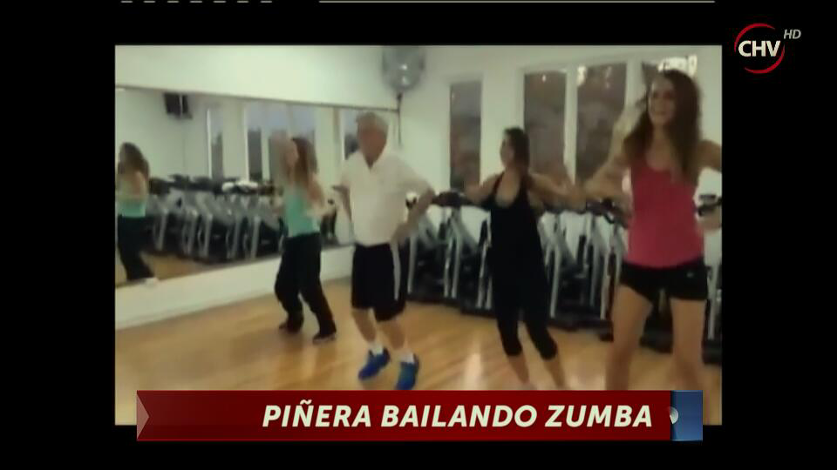

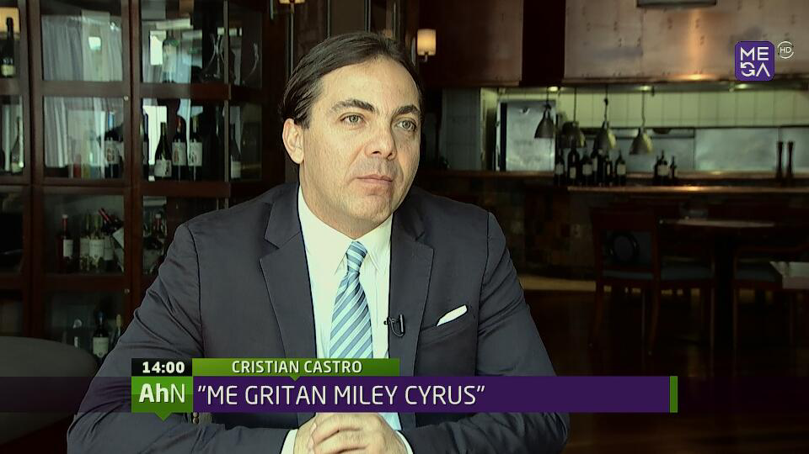

¿qué legitimidad intra-organizacional ofrece el contexto socio-cultural chileno?

Slide 6



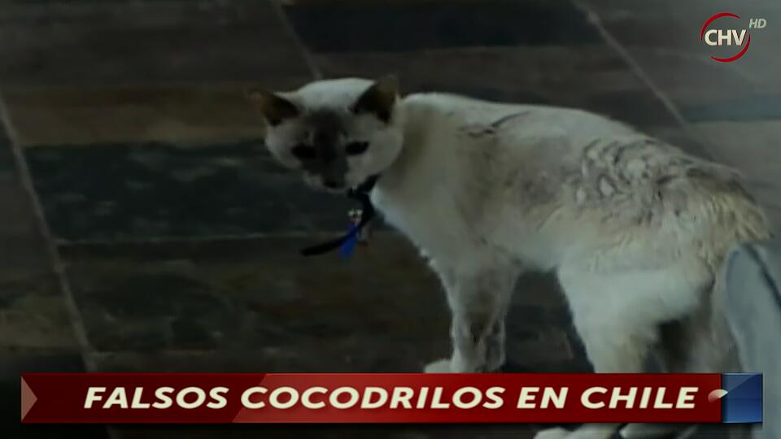


Slide 7



el virtual duopolio de los grupos El Mercurio y Copesa.
Entre ambos concentran el 80% de la lectoría y el 83% de la inversión publicitaria
¿Qué tan confiable es en este contexto la opinión pública?

Slide 8
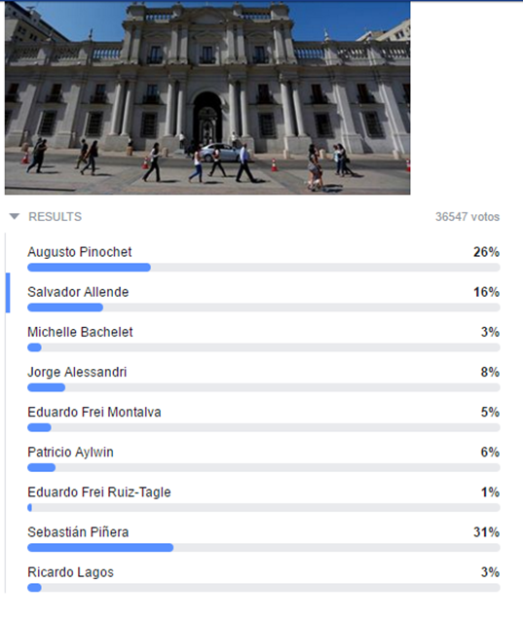
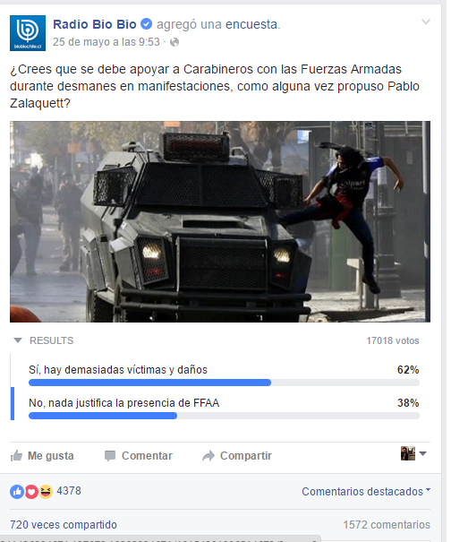
¿Quién ha sido el mejor gobernante en los últimos 60 años?

Slide 9

El autoritarismo como forma de organización es parte de la ideología impregnada en la dictadura cívico-militar chilena
Tanto el populismo penal, como la destinación de recursos públicos al orden público antes que a la seguridad humana son parte de la forma práctica de su ejercicio
La “dictablanda” es la forma de ejercicio de dominio simbólico antes que físico, tal vez incluso más eficiente en tanto se invisibiliza en el sentido común y la práctica cotidiana.

Slide 10
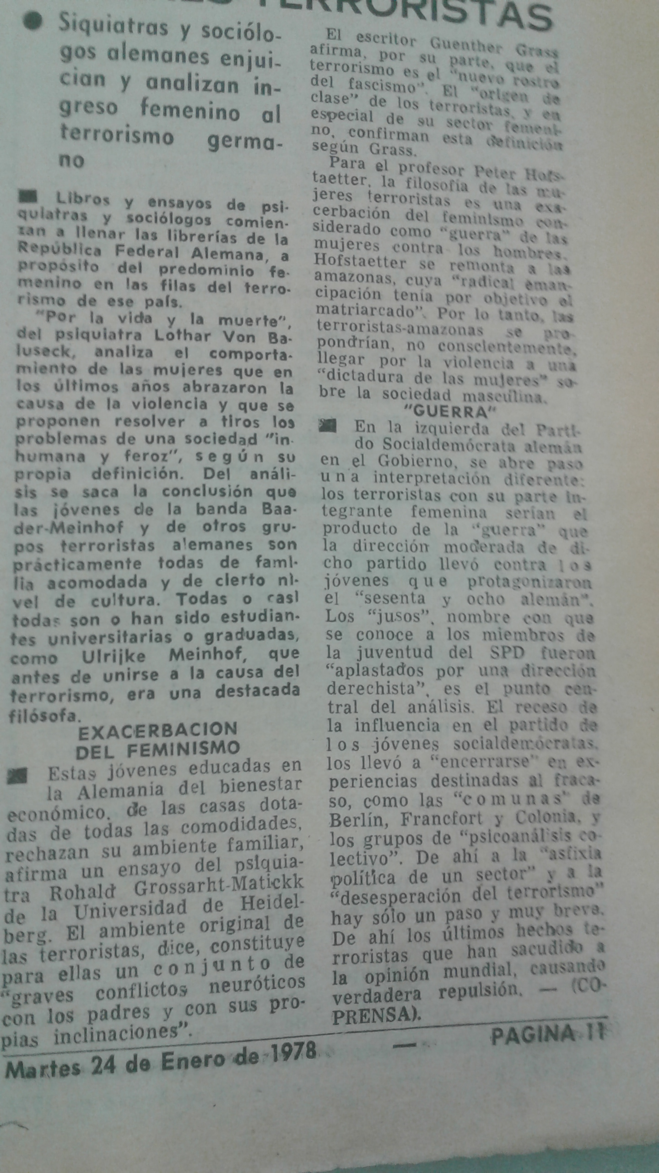
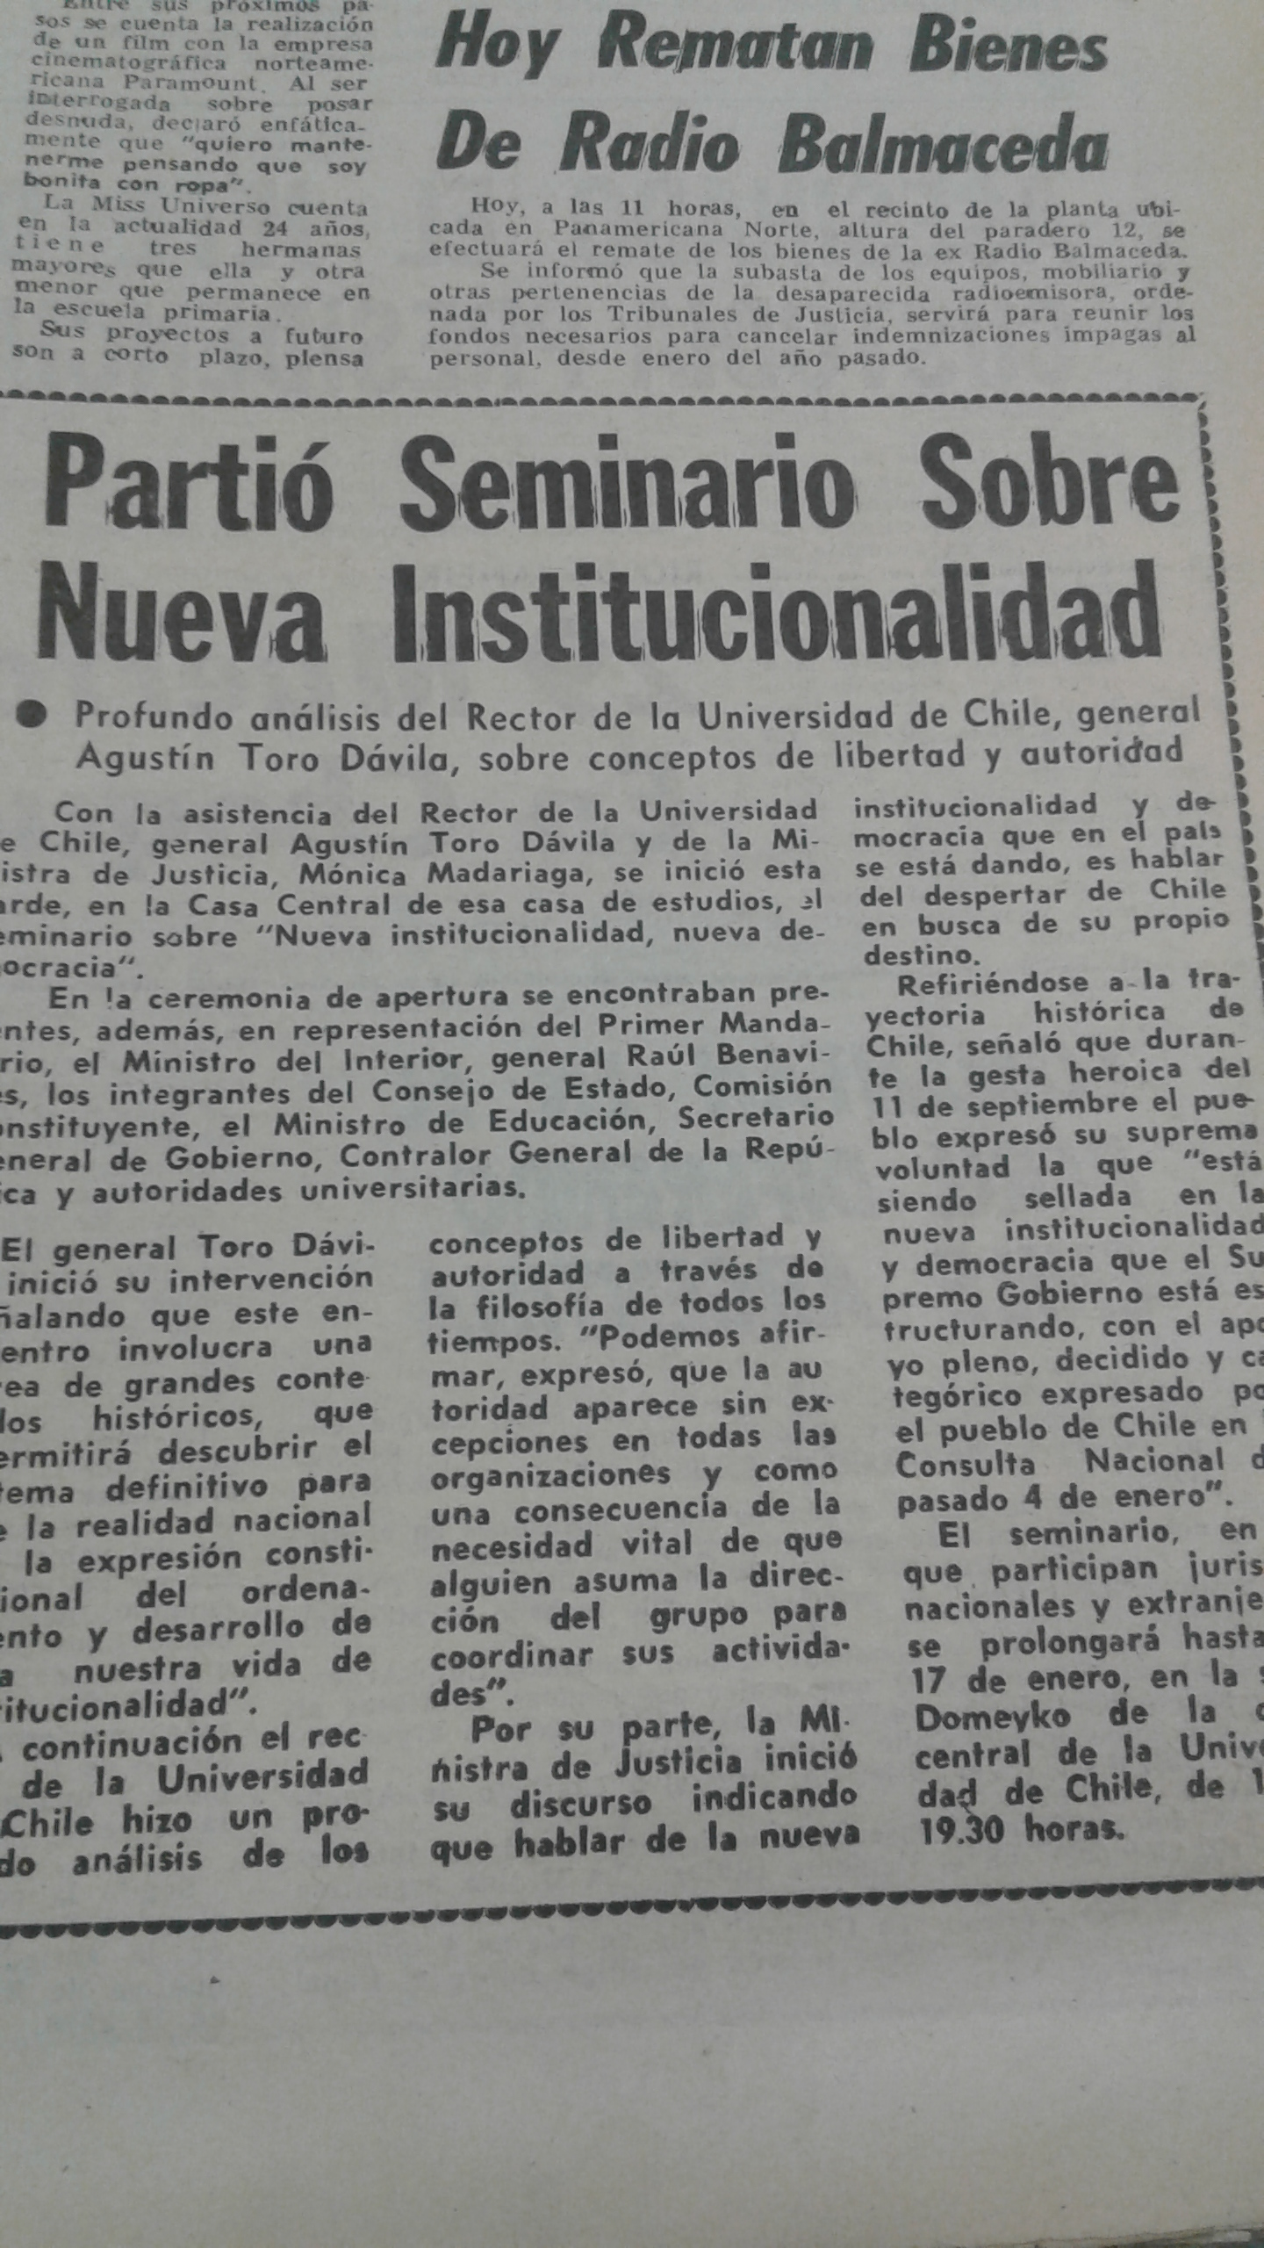

“La filosofía de las mujeres terroristas es una exacerbación del feminismo considerado como Guerra de las mujeres contra los hombres.
[…] por otro lado las terroristas-amazonas se propondrían llegar por la violencia a una dictadura de las mujeres sobre la sociedad masculina”
“A partir del análisis de los conceptos de libertad y autoridad a través de la filosofía de todos los tiempos: “Podemos afirmar, expresó, que la autoridad aparece sin excepciones en todas las organizaciones y como consecuencia de la necesidad vital de que alguien asuma la dirección del grupo para coordinar sus actividades”

Slide 11
Volviendo a la psicosociología…
Estereotipos
Valores
Creencias
Configuran inputs que pueden mantener la lógica interna de la organización (homeostasis) o bien alterar el equilibrio para promover su desarrollo u evolución.

Slide 12
El sistema-organización deviene interacciones y grupos (interdependientes) que se mueven en la práctica entre procesos de influencia, comunicación, cooperación,
dependencia, dominación, competición, integración o marginación y cambio organizacional.
Genera como Outputs lo visible de una organización →
Consecución objetivos definidos
Mantención/modificación del sistema interno de funcionamiento
Adaptación al medio

Slide 13
Recapitulando…
Habitus
Integración Lógica
Agentes
(Sujetos)
Integración Moral
Estructura social
(Organización)
El dilema Estructuralismo / Subjetivismo es sustituido como estrategia de análisis por una perspectiva interaccionista (todo fenómeno es estudiado en referencia a ciertas relaciones sociales)
La cohesión del sistema-organización genera relaciones de influencia, comunicación, cooperación, dependencia, dominación, competición, integración o marginación y cambio organizacional. Algunas de ellas están explícitas en códigos normativos, otras en el imaginario mediador.
Estereotipos, valores y creencias configuran los inputs que mantienen o alternan la lógica interna de las organizaciones. Los outputs de la organización son su adaptación al medio, la consecución de objetivos, y las modificaciones de su sistema interno/externo.

Slide 14
Habitus
«Esquemas generadores de clasificaciones y prácticas clasificables que funcionan en la práctica sin acceder a una representación explícita y que son producto de la incorporación de una forma diferencial en el espacio social.
Posee una tendencia a perpetuar una identidad que constituye diferencia»
Pierre Bourdieu, Nobleza de Estado

Slide 15
Momento Histórico actual
Modernidad | Modernidad Líquida (Posmodernidad)
Hombre | Persona identificada (Foco en el Yo)
Razón | Deseo-Placer urgente (Fuerza que determina conductas/decisiones)
Palabra | Imagen Multi-medialidad Espectáculo Superficie
Política | Gestión (Hiper-personalismo fragmenta la sociedad)
Persuasión | Seducción estilo de relación para la superficie , cambiar →cosas, personas
Ética del trabajo | Ética del Consumo
Moral Universal | Ética Personal
Una Verdad | Multiplicidad de verdades (¿Verdades u opiniones?) Transitoria-personal
Conflicto | Consenso (el conflicto se tiñe de valor negativo) acuerdo sin acuerdo
Sociedad Disciplinaria | Sociedad Flexible (crisis de instituciones modernas) El exceso es la norma
Ciudadano | Consumidor (Diferenciación del Otro) Puente de satisfacción del deseo
Deber | Poder Puedo porque puedo, conversión en propios amos y esclavos
Estado | Mercado Nuevo ordenador social Liberación de poder económico
Progreso | Ahora-atomización del tiempo (pasado carece de importancia)
Futuro | Presente-sucesión indefinida de presentes (El instante eterno)
Libertad | Seguridad (Sociedad del riesgo)

Slide 16
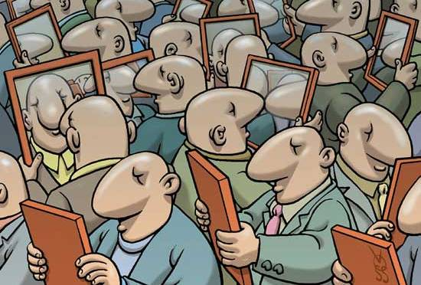
En tiempos de modernidad líquida…
Para la Posmodernidad el centro está en la PERSONA, se trata de hombres y mujeres con rostro, identificados. Nada es más importante que el Yo, el Otro pierde importancia, el foco de la vida está en mi. Se vive en un extremo narcisismo, el individualismo es lo típico.
La razón deja de ser el factor humano por excelencia y su lugar lo ocupa el DESEO. Una búsqueda de satisfacción inmediata, el objetivo de alcanzar el PLACER. La vida posmoderna se transforma en una sucesión infinita de deseos y satisfacciones, sin cesar y sin pausa.
Domina el principio del placer por sobre el principio de realidad

Slide 17
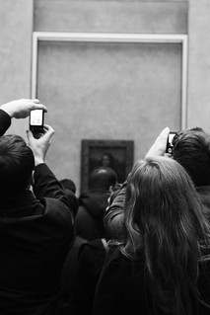
Posmodernidad
La mera idea de bienestar es entendida como FELICIDAD.
La palabra (esencialmente escrita) como herramienta comunicativa central en la modernidad, deja paso nuevamente a la IMAGEN.
A partir de la Multi-medialidad se potencia este proceso, son tiempos de ESPECTACULO, de impacto.
En tiempos de personalismo ¿qué pasa con la sociedad?

Slide 18
El hiper-personalismo fragmenta la sociedad.
En una multitud de Yos, la idea de sociedad pierde trascendencia, pierde su capacidad aglutinadora
“La sociedad no existe”
Margaret Thatcher

Slide 19
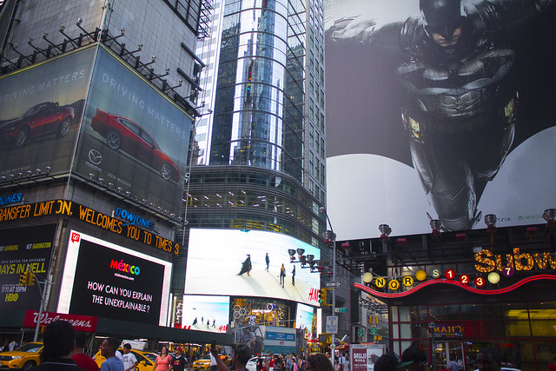
Aparece la GERENCIA, pero ¿Para qué PODER gerencia la política?
Esta sociedad fragmentada hace que el Estado pierda sustancia y es asaltada por el MERCADO que se transforma en el nuevo ordenador social.
Una tarea para la cuál no está hecho ya que ordenar la sociedad de manera justa es incompatible con sus principios, cuyo objetivo ha sido siempre establecer competencia entre sus agentes y generar ganadores y perdedores.
Se impone el sistema NEOLIBERAL. Mutación del capitalismo pero ahora ha escala global

Slide 20

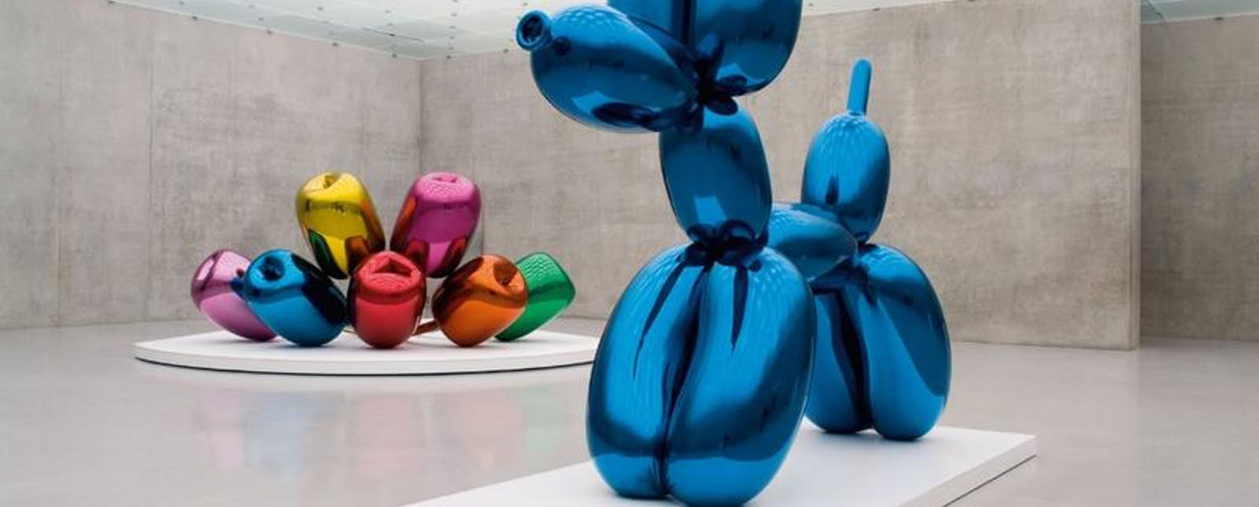
Posmodernidad
La nueva ética ya no es la del trabajo, sino la de consumir.
Consumo ético, responsable y sostenible. Pero todos debemos consumir.
Una forma de hacerlo es la MODA, vivimos como patinando sobre un lago helado, deslizándonos velozmente porque el que se detiene pierde, el que no CAMBIA, pierde.
Sea por placer de hacer turismo o por migración pero todxs se mueven.
La persuasión deja de ser relevante, la SEDUCCIÓN es el estilo de relación para la superficie, permite la entrada y salida sin traumas.
Así todo toma un cadis efímero y fugaz

Slide 21
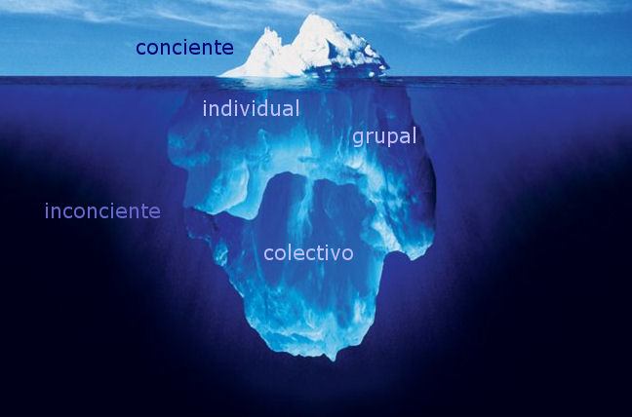
La organización como sistema socio-mental
A) no son roles abstractos e intemporales aquellos asumidos
inconscientemente por los actores, sino roles ya estructurados socialmente, deudores de una historia social, que tienen una función mediadora de las
contradicciones sociales.
B) inversamente, no hay dominación social que no
se apoye sobre sistemas de defensa (sicológicos) inconscientes.

Slide 22
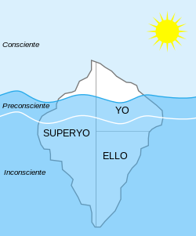
El modelo managerial
Las diversas organizaciones que el individuo atraviesa en su vida van
reclamando de él un cierto tipo de funcionamiento, influyendo a la vez su
propio aparato síquico
La gerencia reclama una moral dominada por el orgullo, confianza en sí mismo y una agresividad controlada, dificultad para hablar de sí mismo, expresar sus emociones o evocar debilidades, búsqueda de la perfección, disposición a mostrar la fuerza, un ideal de omnipotencia, sentimiento elitista asociado a una condescendencia por aquellos que no participan en la carrera por el poder, interés por resolver problemas complejos, gran dinamismo, activismo ardiente y permanente, exclusión de la duda y la ambivalencia.

Slide 23
El rendimiento como Dispositivo neoliberal
«Quien fracasa en la sociedad neoliberal del rendimiento se hace a sí mismo responsable y se avergüenza, en lugar de poner en duda la sociedad o al sistema.
En esto consiste la inteligencia del régimen neoliberal, no deja que surja resistencia alguna contra el sistema.
En el régimen liberal de auto-explotación uno dirige la agresión hacia sí mismo. Esta agresividad no convierte al explotado en revolucionario, sino en depresivo. […]
La libre competencia no pone como libres a los individuos, sino que se pone como libre al capital»
Psico-política – Byuhn chul han

Slide 24
C’est finí

Slide 25



